Slide 1
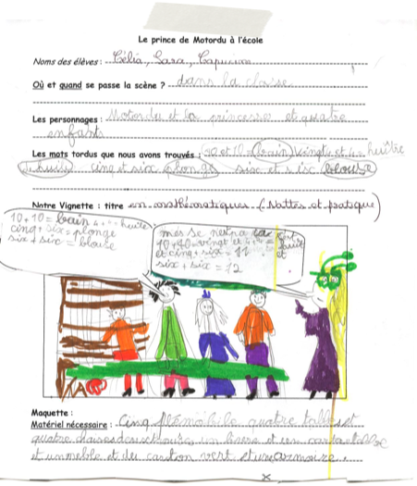

Slide 2
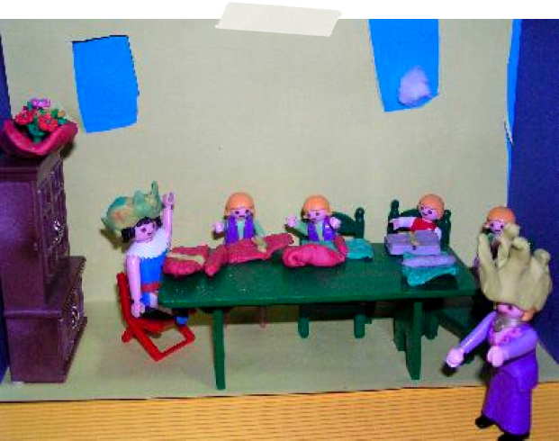

Slide 3
Arts visuels, informatique
Réalisation des maquettes de la suite de l’histoire. Les maquettes sont photographiées.
Traitement des images, réalisation du photo roman à l’aide du logiciel Front Page (pour la version mise en ligne) et du logiciel Word (pour la version papier).
Le choix des photos par les différents groupes et la réalisation du photo roman en informatique, ont lieu avec l’aide de l’adulte lors d’ateliers tournants. Les trois autres ateliers (arts visuels, maîtrise de la langue ou mathématiques), fonctionnent en autonomie.

Slide 4
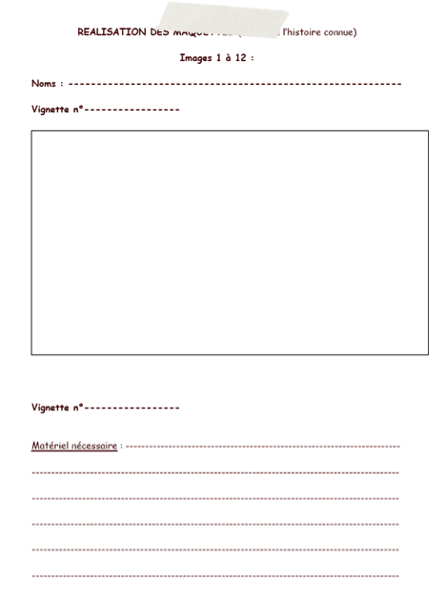
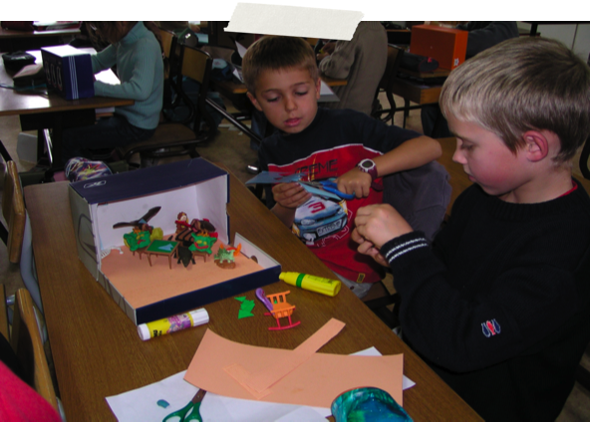
Arts visuels : la réalisation des maquettes
Réalisation
Document de travail

Slide 5
Photographies
Prises de vue. Angles de prise de vue, plans.
Comparaison et choix des photos les plus pertinentes et les mieux réussies.
Certaines images sont recadrées, les contrastes et la luminosité sont retravaillés grâce à un logiciel de traitement d’images.

Slide 6
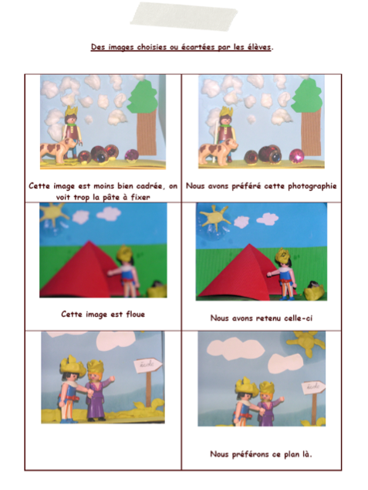
3) Photographies
Prises de vue. Angles de prise de vue, plans.
Comparaison et choix des photos les plus pertinentes et les mieux réussies.
Certaines images sont recadrées, les contrastes et la luminosité sont retravaillés grâce à un logiciel de traitement d’images.

Slide 7
Compétences développées en arts visuels, découverte du monde, et nouvelles technologies.
Arts visuels :
Combiner plusieurs opérations plastiques pour réaliser une production en deux ou trois dimensions, individuelle ou collective
Produire des images en visant la maîtrise des effets et du sens
Décrire et comparer des images en utilisant un vocabulaire approprié
Découverte du monde : Vivre ensemble, le Temps qui passe
Collaborer, écouter.
Faire des propositions
Accepter des avis contraires.
Argumenter, justifier.
Identifier une information relative au passé en la situant dans une suite chronologique
Technologie :
Utiliser un appareil photo numérique.
Informatique :
Traiter des images (recadrer, améliorer les contrastes et la luminosité, réduire, agrandir, insérer des images).
Traiter un texte : taper les contenus des phylactères, connaître les touches du clavier.

Slide 8
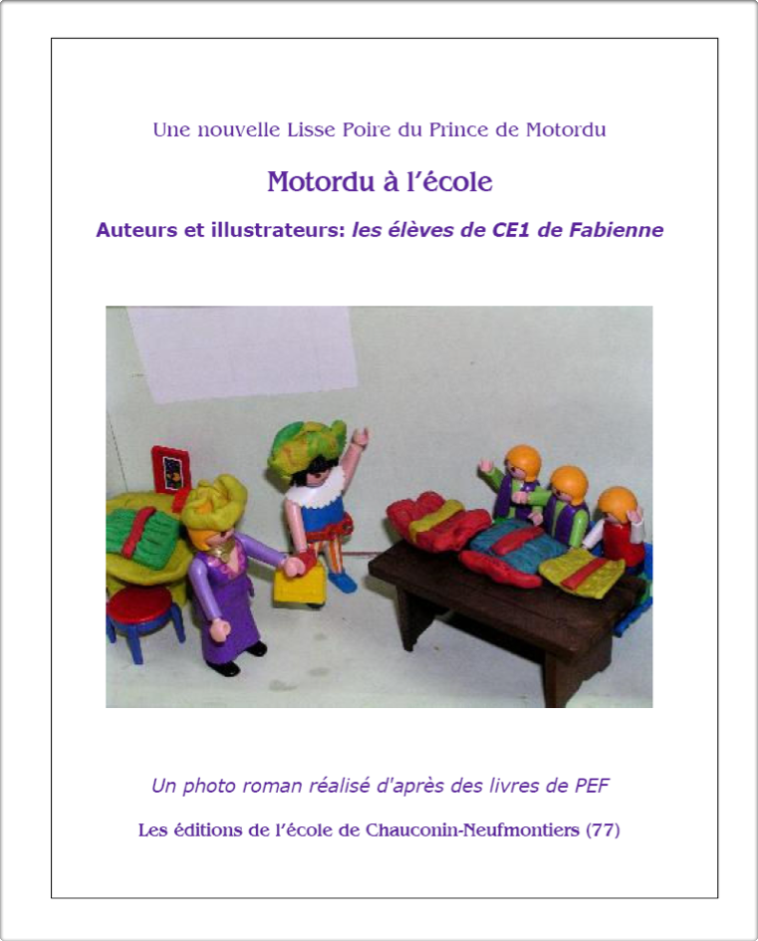
LA PRODUCTION DES ÉLÈVES

Slide 9
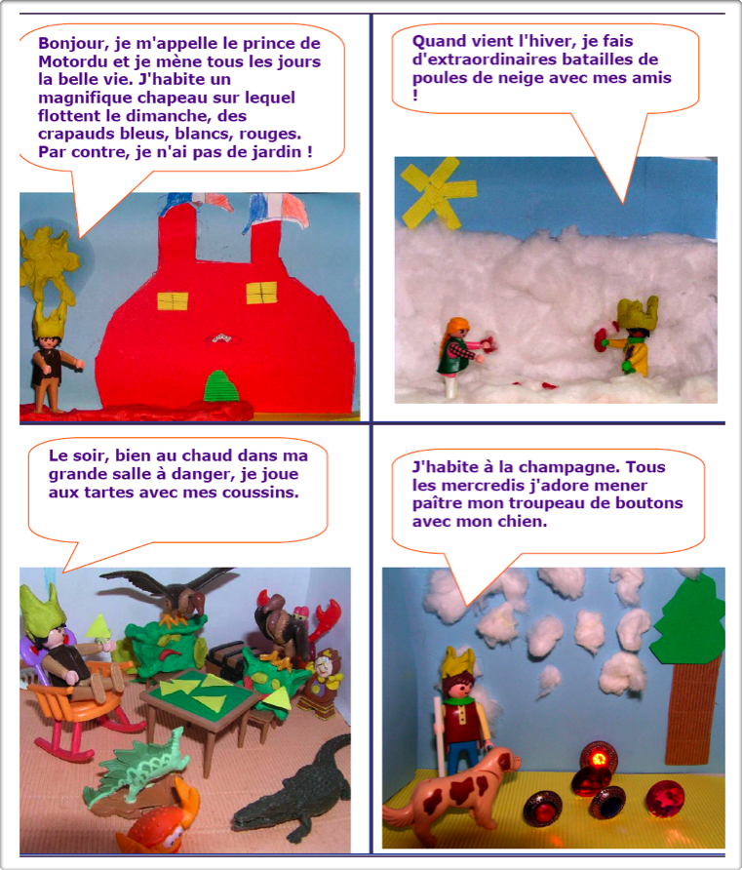

Slide 10
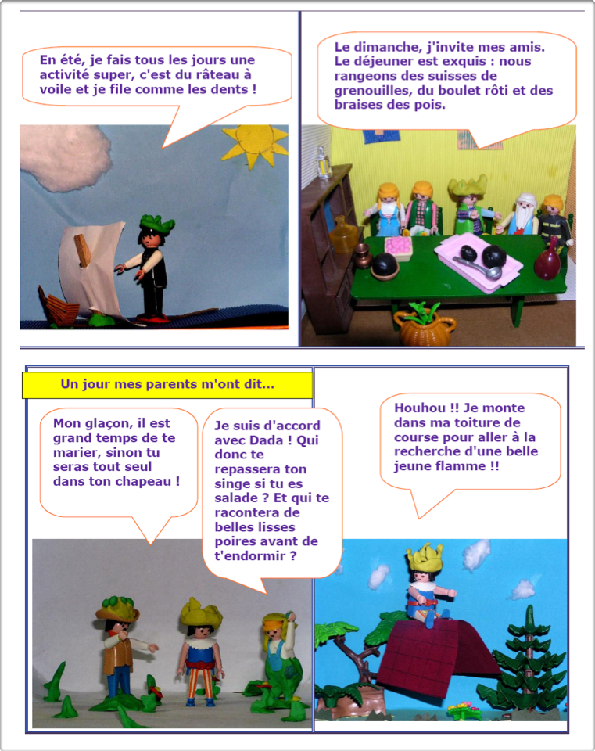

Slide 11
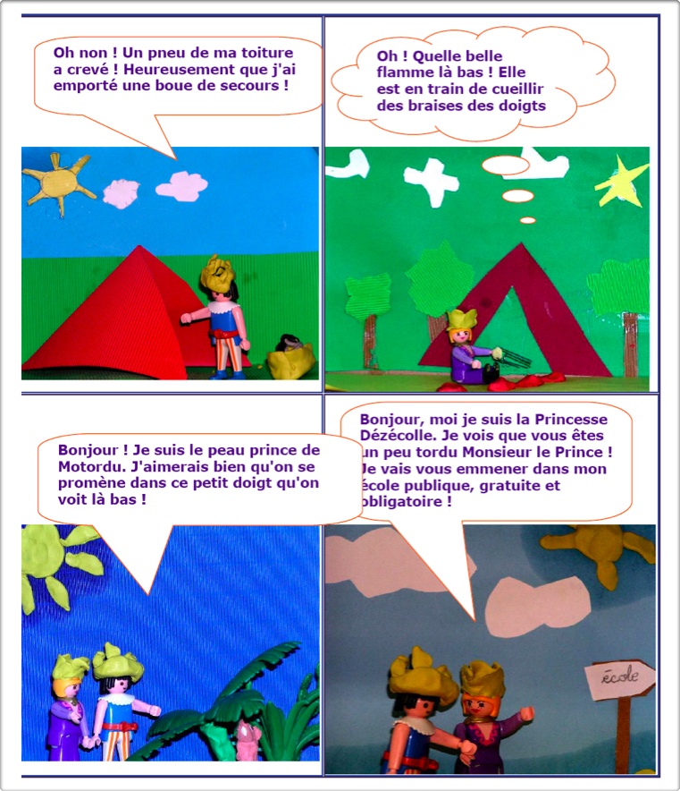

Slide 12
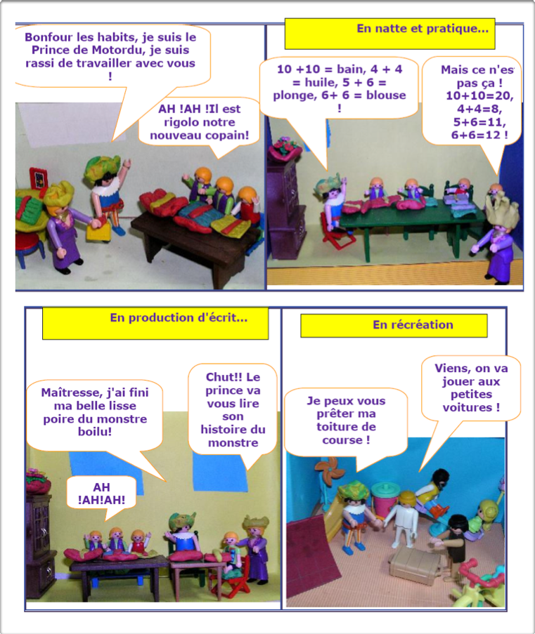

Slide 13
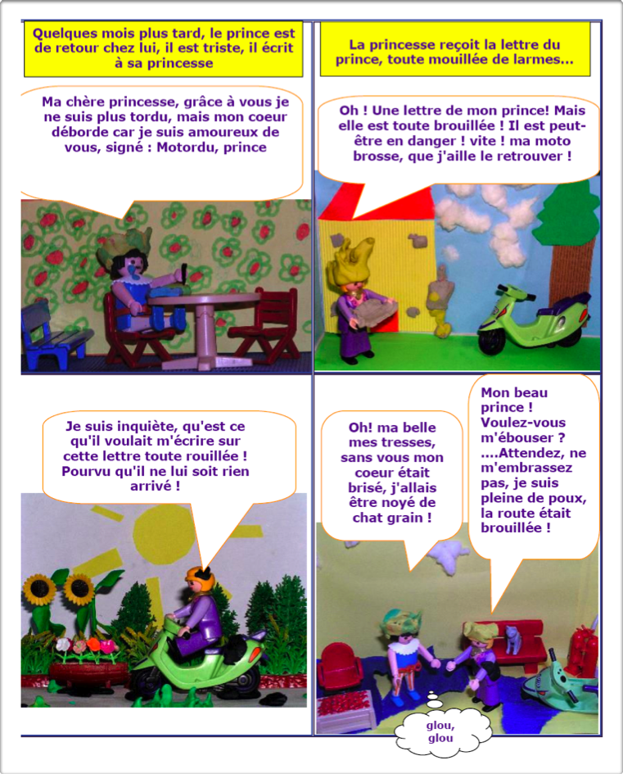

Slide 14
Documents annexes
Progression des activités de lecture.
Le vocabulaire du photo roman et du cinéma

Slide 15
PROGRESSION DES SÉANCES DE LECTURE :
1) « L’objet livre » : découverte de la première de couverture. Prise d’indices, hypothèses sur le contenu. Caractère insolite du titre et de l’illustration.
2) La quatrième de couverture : les différents éléments qui la composent. Travail spécifique sur le texte de présentation du livre. L’humour, les jeux de mots.
3) Page 1 : lecture de l’image et du texte : description de l’image (personnage et décor), mise en valeur des décalages (l’image du prince dans les contes traditionnels/aspects modernes de sa tenue sur l’illustration par ex), et des détails insolites.
Lecture du texte, déchiffrage les mots, hypothèses de sens et de lecture.
Mise en valeur de la relation texte/image.
4) Pages 2, 3, 4 : A partir des dessins uniquement, imaginer le texte et les jeux de mots que Pef aurait pu écrire. Confronter les inventions des élèves et le texte original.
5) Pages 5 à 8 : Description de l’image, lecture du texte. Ecriture : imaginer d’autres menus.

Slide 16
6) Pages 9 à 12 : lecture des images et du texte : le dialogue. Les nouveaux personnages.
7) Pages 13 à 18 : La rencontre des héros. Lecture des images et du texte.
8) Projet d’écriture : le prince de Motordu à l’école.
Imaginer des situations de classe et les mots tordus du prince (préparation du scénario du photo-roman). Recherche collective puis rédaction en groupes
avec des aides à l’écriture.
9) Confrontation avec les situations décrites par l’auteur : Pages 19 à 23. Les erreurs du prince.
10) Pages 24 à 28 : les progrès du prince, son retour chez lui, les échanges épistolaires avec la Princesse Dézécolle. La lettre, le télégramme. D’autres moyens de communication : le courrier électronique.
11) Épilogue : lecture des images et du texte. Récapitulatif des situations et personnages de l’histoire.
12) Bilan : Évaluation.
13) Projection du film.

Slide 17
En parallèle, étude d’autres œuvres de l’auteur en lecture relais ou partagée.
Chaque séance fait l’objet d’activités de consolidation et d’évaluation formative (lecture, production d’écrits et d’images).
Des aides mémoire sont rédigés au fur et à mesure des besoins (vocabulaire et orthographe grammaticale), des séances consacrées à la relation phonie/graphie sont programmées en fonction des besoins.
La famille du prince de Motordu permettra d’amorcer une séquence en découverte du monde (Temps), sur les générations.

Slide 18
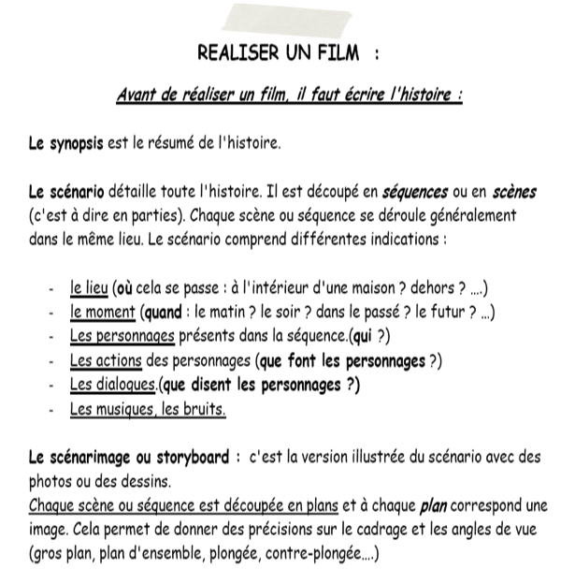
Petit lexique du photo roman et du cinéma

Slide 19
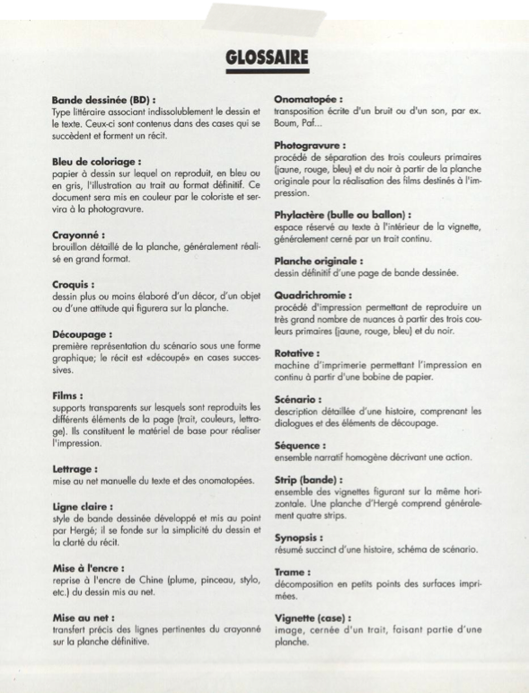
Petit lexique du photo roman et du cinéma

